Slide 1
LẬP TRÌNH GAME CỜ VUA BẰNG PYTHON
Here is where your presentation begins

Slide 2
TABLE OF CONTENTS
01
02
03
04
GIỚI THIỆU
PHƯƠNG PHÁP
Giới thiệu đề tài, tóm tắt bài toán
Các phương pháp áp dụng trong đồ án
KẾT QUẢ
DEMO
Demo kết quả
Tóm gọn kết quả đã thực hiện được

Slide 3
Thành viên
Đặng Hữu Nam - 19520748
Phùng Thế Thiên - 19520284

Slide 4
01
Giới thiệu

Slide 5
GIỚI THIỆU
Đề tài: Lập trình game cờ vua bằng python
Lý do chọn đề tài: Gần đây, Đại kiện tướng Lê Quang Liêm đang làm mưa làm gió ở các giải cờ vua quốc tế. Nên chúng tôi đã quyết định chọn đề tài này để thể hiện sự yêu thích môn thể thao trí tuệ này. Đồng thời có thể hiểu sâu rộng hơn về cách lập trình hàm, OOP trong Python

Slide 6
02
Phương pháp

Slide 7
PHƯƠNG PHÁP THỰC HIỆN
I. Pygame
II. Bàn cờ
III. Di chuyển
IV. Luật chiếu
V. Đặc biệt
VI. AI Bot

Slide 8
03
Kết quả

Slide 9
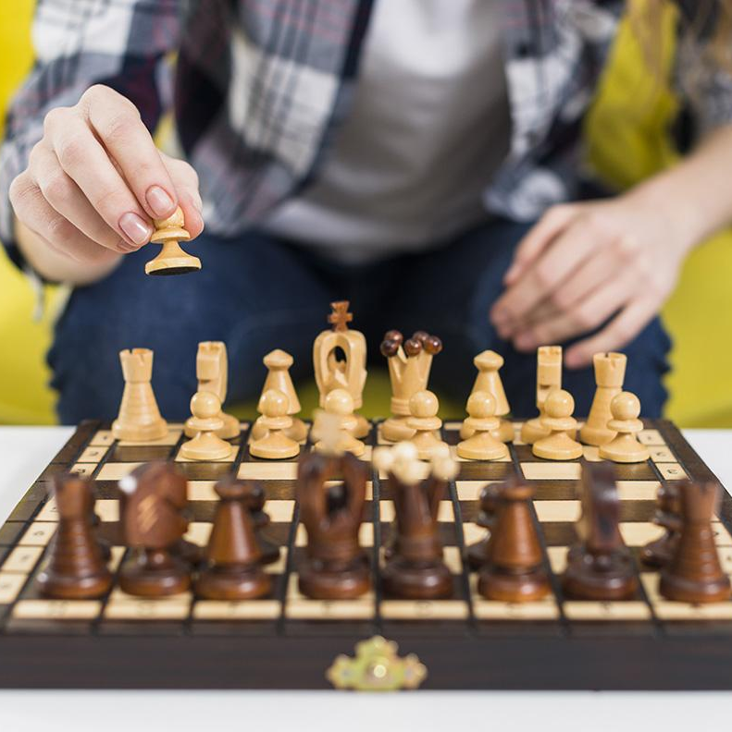

Kết quả thu được
Nhóm đã hoàn thành các mục tiêu đã đề ra và đã hoàn thiện khá tốt cho chế độ chơi cờ PvP.
Tuy nhiên vẫn còn một số lỗi chưa fix được.

Slide 10
DEMO

Slide 11
Cảm ơn thầy và các bạn đã lắng nghe

